Slide 1



互联网金融专题介绍
电子商务研究所例会

Slide 2

NO.1
NO.2
N0.3
NO.4
互联网金融概念
互联网金融现状及分类
分类特例介绍
总结及延展

Slide 3


互联网金融是传统金融行业与互联网精神相结合的新兴领域。互联网"开放、平等、协作、分享"的精神往传统金融业态渗透，对人类金融模式产生根本影响，从广义上讲，具备互联网精神的金融业态统称为互联网金融。
理论上任何涉及到了广义金融的互联网应用，都应该是互联网金融，包括但是不限于为第三方支付、在线理财产品的销售、信用评价审核、金融中介、金融电子商务等模式。
狭义的金融角度来看，互联网金融则应该定义在跟货币的信用化流通相关层面，也就是资金融通依托互联网来实现的方式方法都可以称之为互联网金融。
NO.1
互联网金融概念

Slide 4
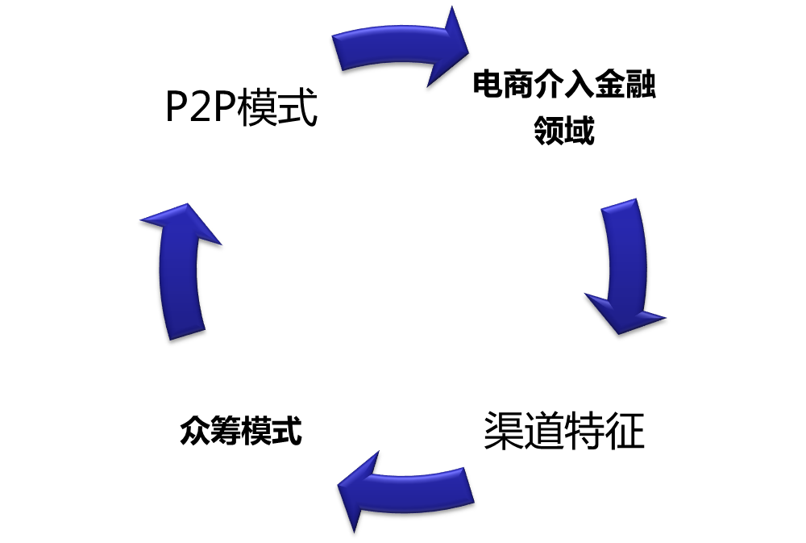
现状：2012年网上交易额900万亿
2012年银行业务量3000万亿
2012年每交易3元钱就有1元钱通过网上渠道
NO.2
互联网金融现状
及分类
分类：

Slide 5
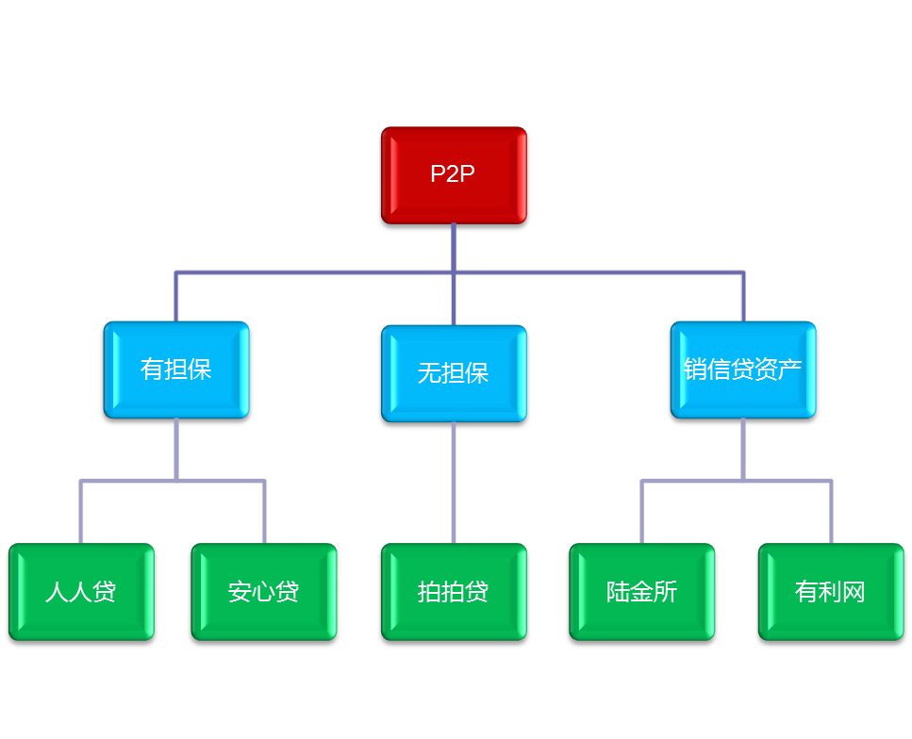
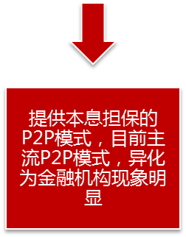
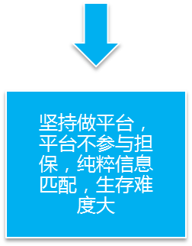
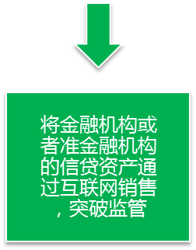
NO.3
分类特例介绍

Slide 6
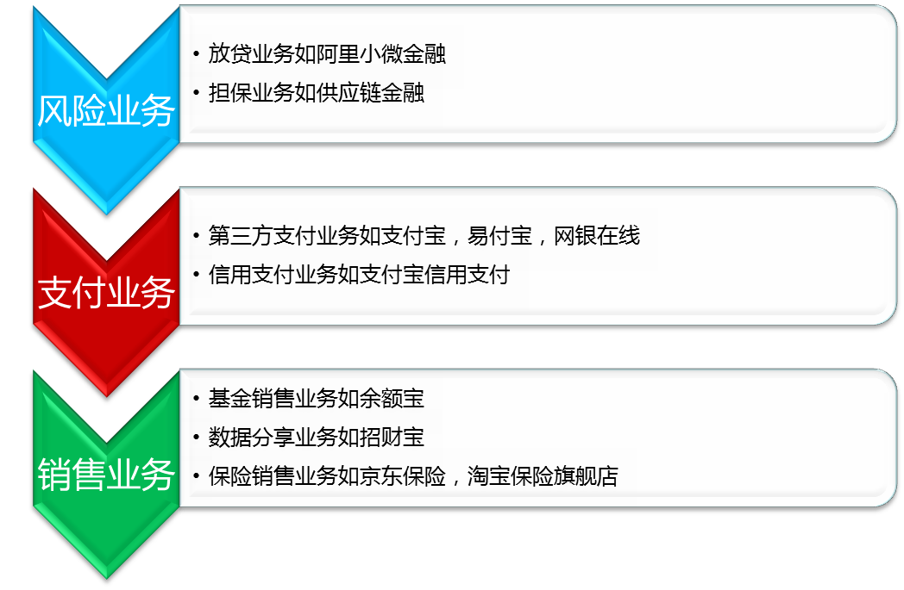
电商介入金融领域
NO.3
分类特例介绍

Slide 7
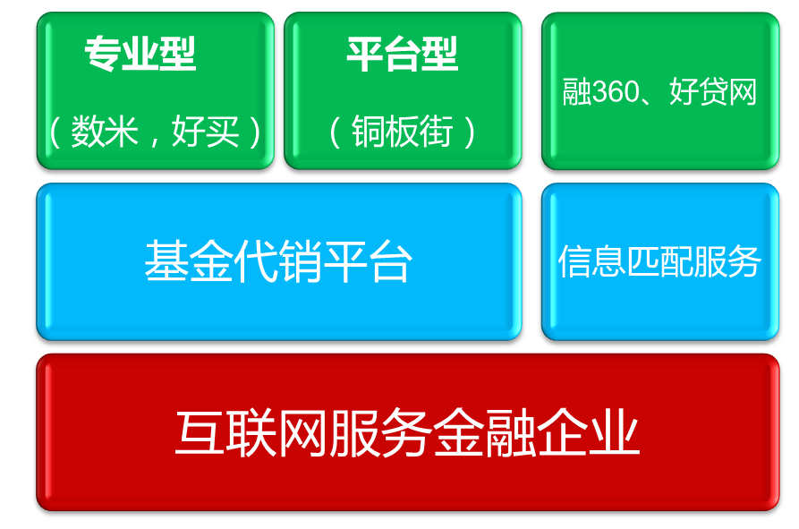
渠道特征
NO.3
分类特例介绍
众筹模式：点名时间

Slide 8
NO.4
总结：互联网金融还在由金融互联网化向互联网金融化的模式探索，大格局未确定，细分行业潜力大。
总结及延展
延展1：现有的互联网金融对壁垒保护下的传统金融行业机构，如银行是否构成威胁
延展3：互联网金融的缺陷在哪里

Slide 9

THANKS

Slide 10



